Slide 1
Información al consumidor

Slide 2

Edulcorantes artificiales
1
Aspartamo
2
Acesulfamo
3
Sacarina
4
Ciclamatos
5
Dulcina

Slide 3

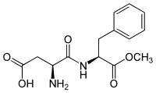

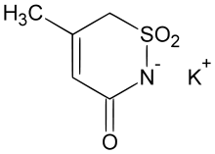
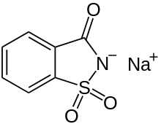
Edulcorantes artificiales
Aspartamo: En la industria alimentaria se lo conoce con la sigla E 951. Es un derivado del éster metílico de aspartilfenilalanina. Es de 150 a 200 veces más dulce que el azúcar.
Después de un estudio con ratas durante 8 años, el equipo de investigadores que lideró en la ciudad de Bolonia concluyó que el aspartamo podría
tener efectos cancerígenos.
Fórmula: C14H18N2O5
1
2
Acelsufamo: conocido en la industria alimentaria como E 950. Pertenece a la familia de los óxidos de oxatiazinonas. Es 200 veces más dulce que el azúcar.
La aprobación de la FDA sugiere que el acesulfamo es seguro, sin embargo, algunos investigadores creen que requiere de investigación más a fondo para asegurarse de que no es un edulcorante perjudicial.
Fórmula: C4H4KNO4S
3
Sacarina: en la industria alimentaria es conocida como E 954. El poder edulcorante se encuentra entre 300 y 400 veces al de la sacarosa.
La sacarina fue degradada del grupo 2B, posible carcinogénico para los humanos, al grupo 3, no clasificable como carcinogénico, a pesar de que existe suficiente evidencia de que es carcinogénico en animales.
Fórmula: C7H5NO3S

Slide 4



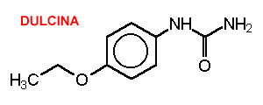
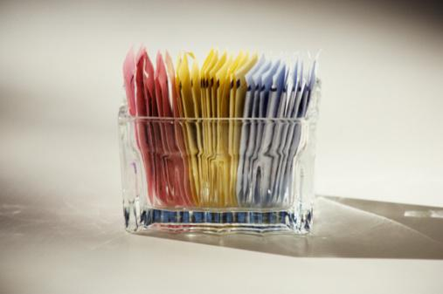
Edulcorantes artificiales
4
Ciclamatos: es conocido en la industria alimentaria como
E 952. Es considerado hasta cincuenta veces más dulce que otros endulzantes bajos en calorías.
La toxicidad de los ciclamatos es aún objeto de estudios en la mayoría de países del mundo.
Fórmula: C6H12O3NSNa
5
Dulcina: Todavía esta en fase de estudio. Su poder edulcorante es alrededor de 200, es soluble en agua caliente e insoluble en lípidos.
En 1950 fue demostrada su toxicidad por el daño hepático que causa.
Fórmula: C9H12O2N2

Slide 5

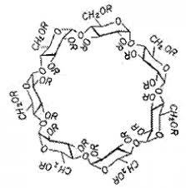

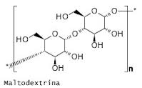
Dextrinas
Maltodextrinas
Ciclodextrinas
Grupo de oligosacáridos de poco peso molecular producidas por la hidrólisis del almidón
Polvo blanco, soluble en agua, de sabor neutral o ligeramente dulce.
Oligasocáridos cíclicos, se forman en procesos de degradación del almidón
Usos: fabricación de alimentos como agente de volumen, agente de transporte, agente de textura y encapsulador de sabores.
Usos: industria farmacéutica para aumentar la solubilidad de algunos fármacos en agua.
Usos: Industria - Pegamentos solubles en agua - Agentes de espesamiento en alimentos - Agentes aglutinantes en productos farmacéuticos.

Slide 6
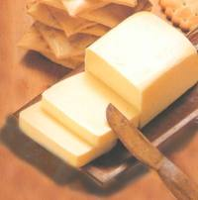
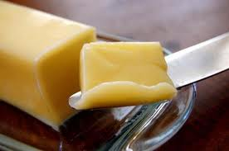
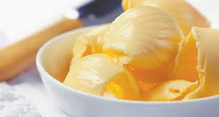
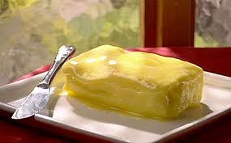
Margarina vs Manteca
Margarina
Ambas
Manteca
Contiene vitaminas sólo si le son añadidas.
Imita el sabor de la mantequilla mediante aditivos artificiales
Por su origen vegetal tiene menos grasas saturadas.
Misma cantidad de calorías
Sin apenas proteínas ni hidratos de carbono
Fuente de vitaminas A, D y E
Sabor y color amarillo naturales
80% de grasas saturadas
Respecto a cuál es mejor se podría decir que las dos y que ninguna: las dos son buenas si son tomadas esporádicamente y en pequeñas cantidades. Y ninguna si se abusa con frecuencia de este tipo de grasas.

Slide 7

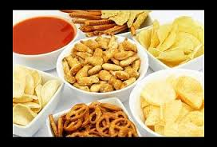
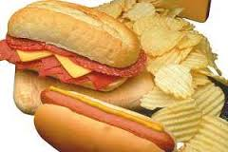
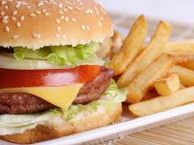
Grasas trans
¿Qué son?
Son un tipo de grasa que se forma cuando el aceite líquido se transforma en una grasa sólida añadiendo hidrógenos. Este proceso se llama hidrogenación
¿Dónde se encuentran?
La mayoría provienen de alimentos procesados preparados con aceites vegetales parcialmente hidrogenados: margarinas, bollería industrial, galletas, patatas fritas y otros snacks...
Impacto en la salud
Aumenta el riesgo de la enfermedad cardíaca coronaria más que cualquier otro macronutriente
Elevan el colesterol "malo" (LDL) y los triglicéridos.
Favorecen la resistencia a la insulina
Desencadenan procesos inflamatorios

Slide 8
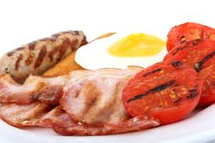
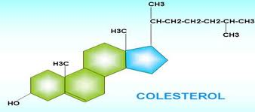
COLESTEROL
Se le llama colesterol a un tipo de lípido (grasa) que se encuentra presente en el cuerpo humano y en todos los alimentos de origen animal.
En la sangre existen pequeñas cantidades de colesterol, una parte se obtiene del colesterol de los alimentos de origen animal que son consumidos por el hombre y otra parte se sintetiza (se fabrica) en el mismo organismo
El colesterol es un alcohol que pertenece al grupo de los esteroides: es un esterol.
Fórmula: C27H46O

Slide 9
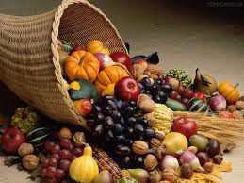
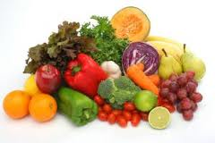
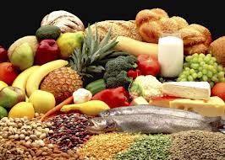
Fibra alimentaria
La fibra alimentaria se puede definir como la parte de las plantas comestibles que resiste la digestión y absorción en el intestino delgado humano y que experimenta una fermentación parcial o total en el intestino grueso.
Se encuentran en todos los alimentos derivados de los productos vegetales como puede ser las verduras, las frutas, los cereales y las legumbres
Suele tener compuestos tales como celulosa, hemicelulosa, almidón resistente, inulina, y otras sustancias.
Importancia en la salud
Es útil para tratar y prevenir la constipación.
Es útil en el tratamiento de la obesidad ya que disminuye la densidad calórica de la dieta y da sensación de saciedad.
Es beneficiosa en el tratamiento de la diverticulosis.
Previene el cáncer de colon
Previene la enfermedad cardiovascular al reducir los niveles de colesterol en sangre.
Retarda la absorción intestinal de glucosa, por lo tanto es útil en el tratamiento de la diabetes.

Slide 10

Realizado por:
Schefer Priscila
Soroczán Carlos

